Slide 1
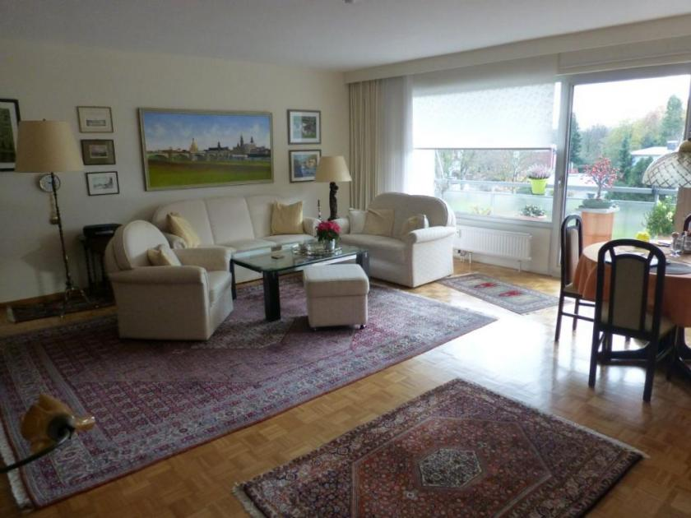
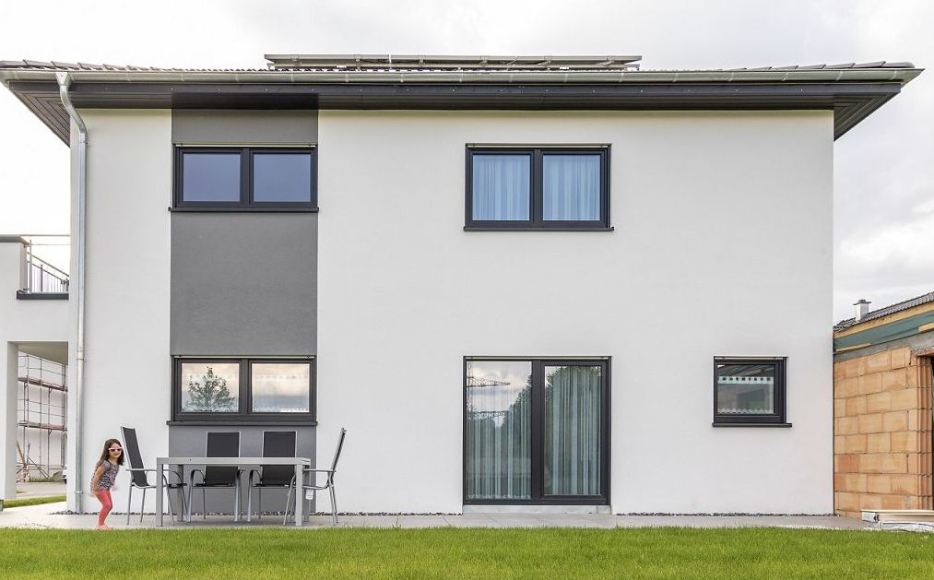
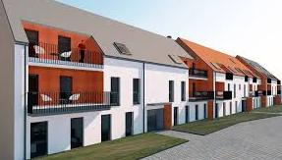
Wohnen
Wiederholung

Slide 2
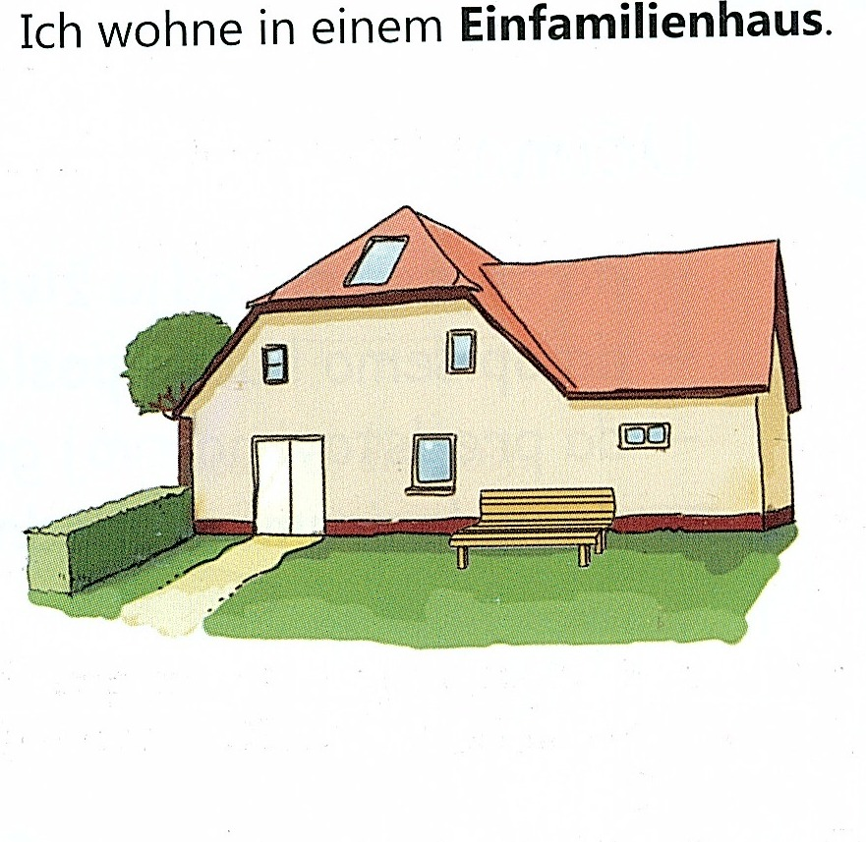
Wo kann man wohnen?
Das Haus ist klein, aber sehr gemütllich. Mein Zimmer ist im ersten Stock und das Arbeitszimmer ist im Erdgeschoss.
Meine Schwester und ich haben auch einen Spielraum im Keller.
Anja, 15 Jahre

Slide 3
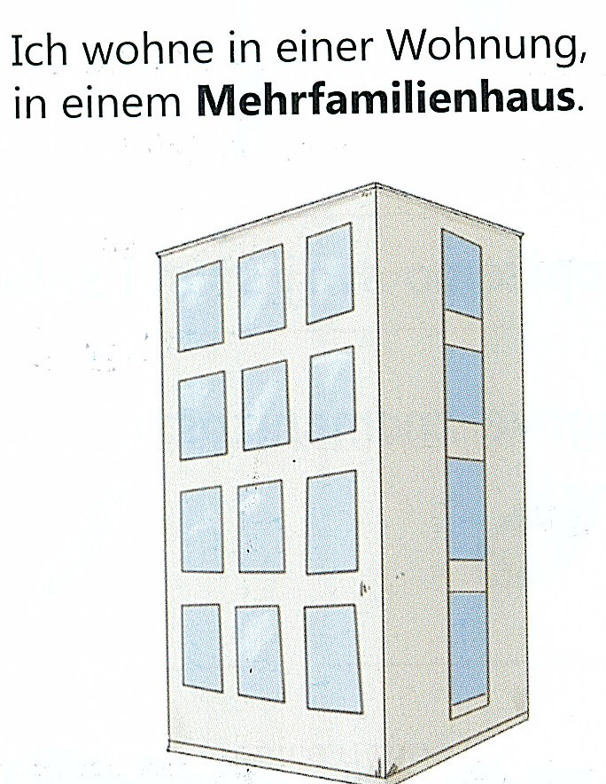
Wo kann man wohnen?
Meine Wohnung ist im Stadtzentrum.
Sie ist hoch und modern.
Wir wohnen in einer 3-Zimmer- Wohnung im dritten Stock. Ich habe ein eigenes Zimmer.
Meine Wohnung ist sehr gemütlich.
Unsere Terrasse ist groß.
Daniel, 13 Jahre

Slide 4
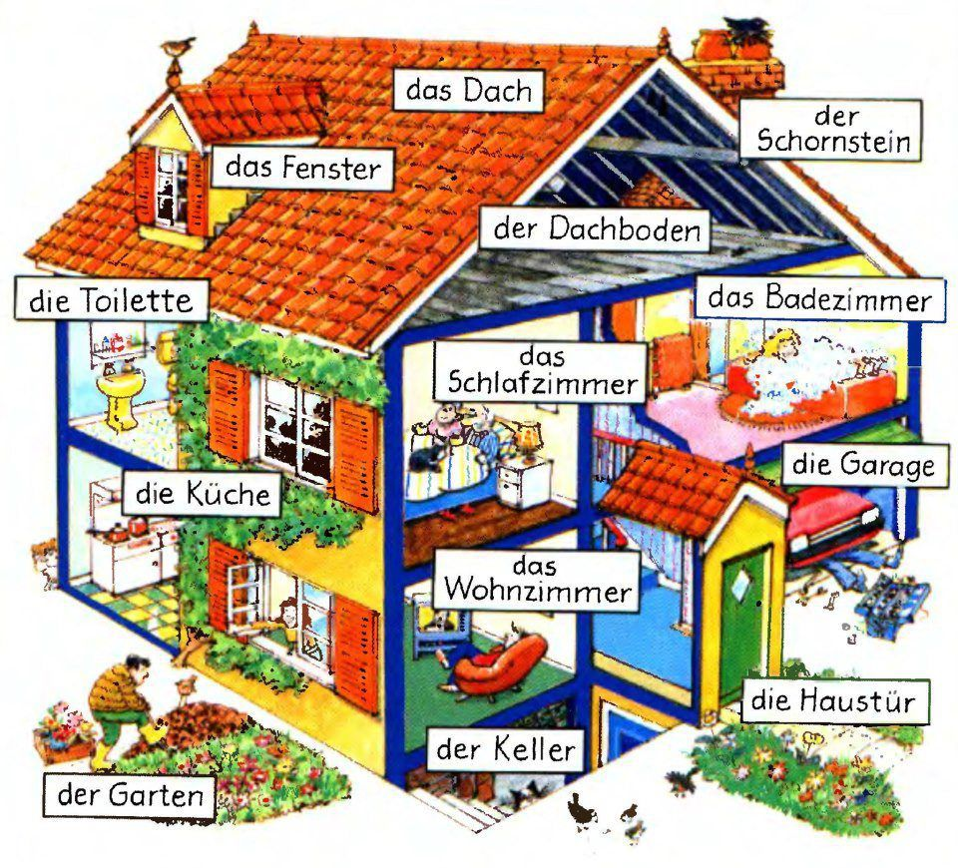

Slide 5
Wohnräume: Ordne zu!

Slide 6
Wohnräume (Lösung)
der Balkon
das Wohnzimmer
die Küche
der Flur
das Arbeitszimmer
die Toilette
das Bad
das Kinderzimmer
das Schlafzimmer
Laras Zimmer

Slide 7
2. Wie heißen die Zimmer? Schreibe.
Hier steht der Kühlschrank und hier kocht man:__________________________
Die Kinder spielen und schlafen hier: ______________________________
Sie gehen ins Haus und kommen zuerst in dieses Zimmer: ___________________
Hier kannst du fernsehen, lesen oder Freunde treffen. Oft stehen hier ein Sofa und ein Sessel: _____________________________
In diesem Raum gibt es ein Bett und einen Schrank: _____________________________

Slide 8
2. Wie heißen die Zimmer? Schreibe. (LÖSUNG)
Hier steht der Kühlschrank und hier kocht man:
die Küche
2. Die Kinder spielen und schlafen hier:
das Kinderzimmer
3. Sie gehen ins Haus und kommen zuerst in dieses Zimmer: der Flur
4. Hier kannst du fernsehen, lesen oder Freunde treffen. Oft stehen hier ein Sofa und ein Sessel: das Wohnzimmer
5. In diesem Raum gibt es ein Bett und einen Schrank: das Schlafzimmer

Slide 9
Hausaufgabe
Arbeitsbuch, Seite 41
Übungen: 1, 2, 3

Slide 10
Auf Wiedersehen ☺

